Slide 1
Born-Again Neural Networks Ridge-i 論文よみかい
2018.07.26
Masanari Kimura

Slide 2
Abstract
教師モデルの知識を生徒モデルへ移すKnowledge Distillationを同じアーキテクチャ間で行ったところ，教師モデルの性能を上回る生徒モデルの学習に成功したという研究
ICML2018採択論文[1]
pmlr: http://proceedings.mlr.press/v80/furlanello18a/furlanello18a.pdf
arxiv: https://arxiv.org/pdf/1805.04770.pdf

Slide 3
Knowledge Distillation
Hinton先生らによって提案[2]
大規模な既存ネットワークの知識を小さなネットワークに転移させる
Knowledge

Slide 4
Knowledge Distillationのモチベーション
参考
Large Networks
Small Networks
精度が高い
表現力が高い
パラメータ数が多い
計算量が大きい
精度が低い
表現力が低い
パラメータ数が少ない
計算量が小さい
推論時には，モデルの精度だけではなくモデルサイズや処理速度も重要となる
→ 学習時には複雑なモデルで学習し，推論時には軽量なモデルをデプロイしたい

Slide 5
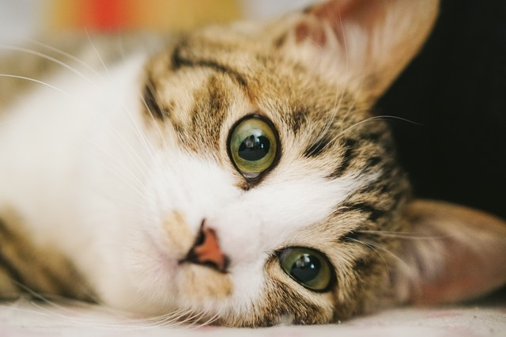
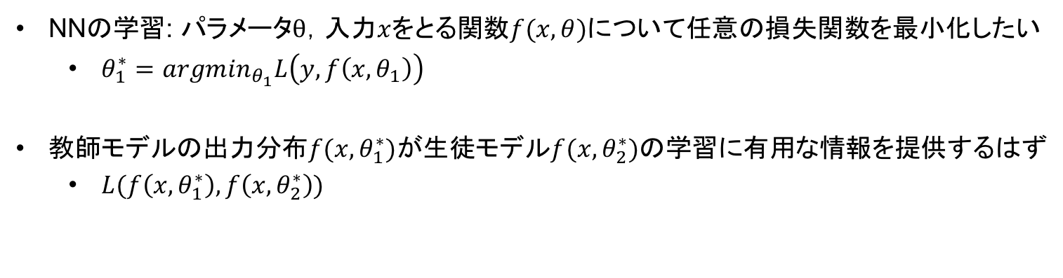
Knowledge Distillationの概要
NNの学習: パラメータ$θ$，入力$x$をとる関数$f(x, θ)$について任意の損失関数を最小化したい
$θ_{1}^{∗}={argmin}_{θ_{1}}L\left(y, f\left(x, θ_{1}\right)\right)$
教師モデルの出力分布$f(x, θ_{1}^{∗})$が生徒モデル$f(x, θ_{2}^{∗})$の学習に有用な情報を提供するはず
$L(f\left(x, θ_{1}^{∗}\right), f\left(x, θ_{2}^{∗}\right))$
0
1
0
0
0
…
学習
0.1
0.6
0.05
0.15
…
ラベル付きデータ
入力画像は猫
教師ネットワーク
入力画像は猫
でもトラにも似てる
犬っぽくもある…?

Slide 6
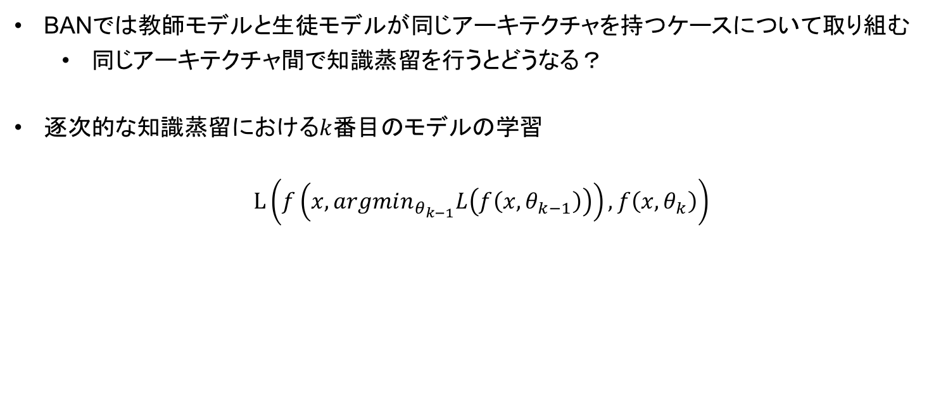
Born-Again Neural Networks (BAN)
BANでは教師モデルと生徒モデルが同じアーキテクチャを持つケースについて取り組む
同じアーキテクチャ間で知識蒸留を行うとどうなる？
逐次的な知識蒸留における$k$番目のモデルの学習
$$L\left(f\left(x, argmin_{θ_{k−1}}L\left(f\left(x, θ_{k−1}\right)\right)\right), f\left(x,θ_{k}\right)\right)$$
k-1番目のモデルの出力
k番目のモデルの出力

Slide 7
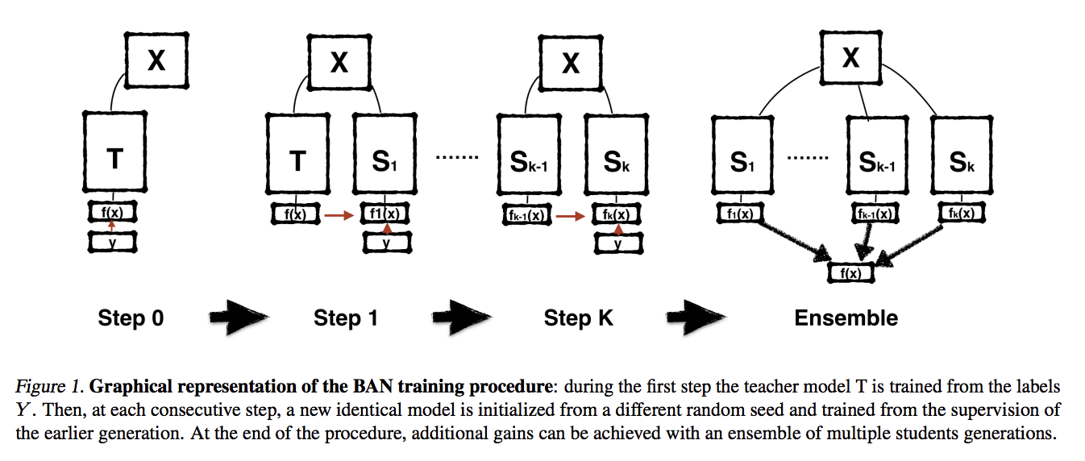
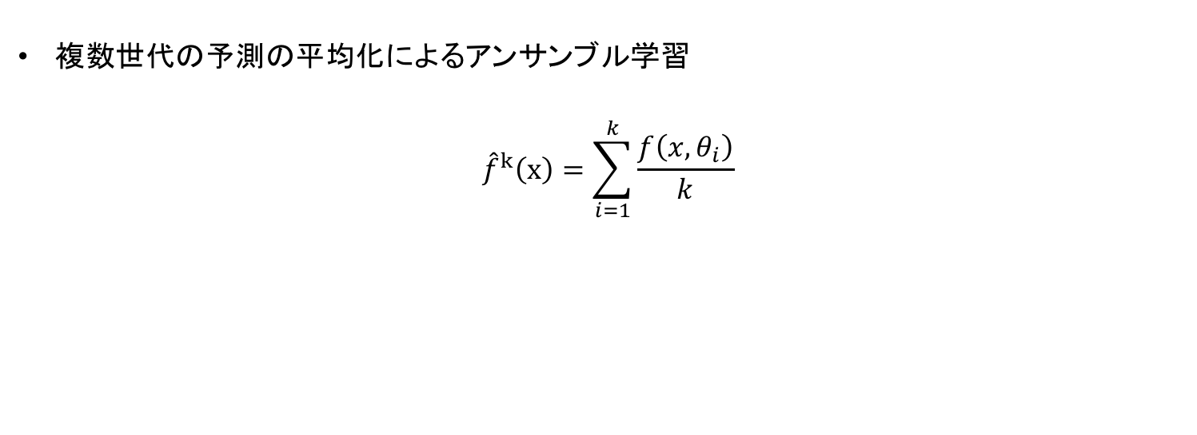
Born-Again Network Ensembles(BANE)
複数世代の予測の平均化によるアンサンブル学習
$${\hat{f}}^{k}\left(x\right)=\sum_{i=1}^{k}{\frac{f\left(x, θ_{i}\right)}{k}}$$

Slide 8
Dark Knowledge Under the Light
仮説1: Knowledge Distillationはカテゴリ間の類似度を学習している(Hinton et al., 2015)
仮説2: 蒸留中と普通の教師付き学習中の正しいクラスに対応する勾配の比較から妥当な説明が得られるのでは
知識蒸留は、正解ラベルの信頼度に対応する重要度重み付けに似ている可能性がある

Slide 9
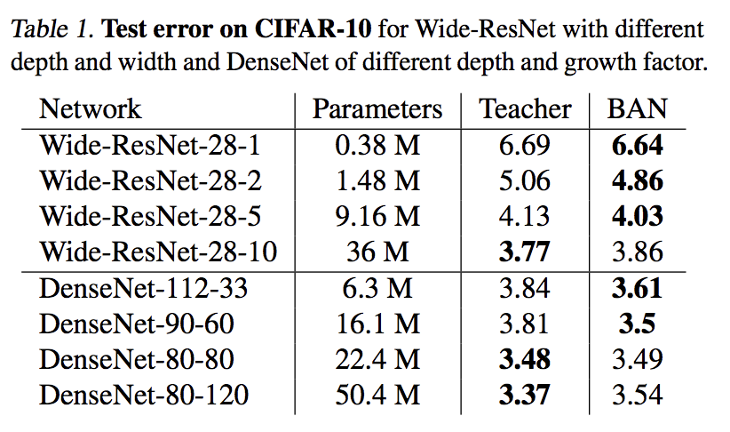
Experimental Results
CIFAR-10 Image Classification
全てのケースで精度が向上するわけではないらしい

Slide 10
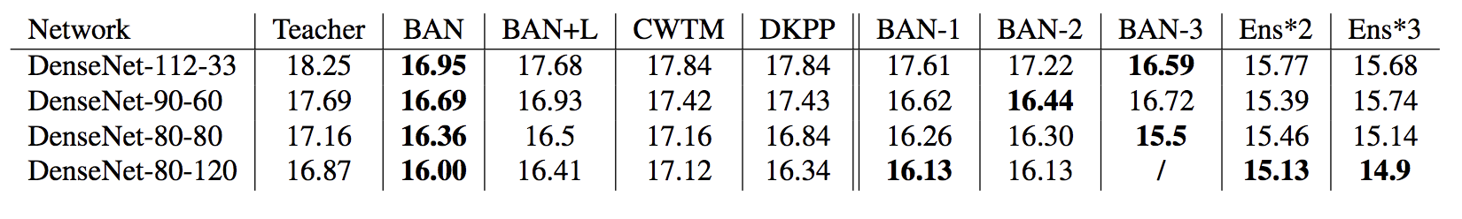
Experimental Results
CIFAR-100 Image Classification
複数世代のアンサンブルによる精度向上が大きい
CIFAR-10では精度が上がらなかった条件でも精度が向上している
(タスクの難易度による？)

Slide 11
Conclusion and Discussion
同じアーキテクチャ間でのKnowledge Distillationによってモデルの性能向上を達成した
蒸留中の勾配と一般的な学習中の勾配の比較から，Knowledge Distillationが学習している知識についての考察が得られた
単一の知識蒸留では精度向上が見られないケースがあった一方で，複数世代のアンサンブルをした場合は多くのケースで精度向上を達成できている

Slide 12
おまけ
実装してみました
Pytorch0.4
https://github.com/nocotan/born_again_neuralnet

Slide 13
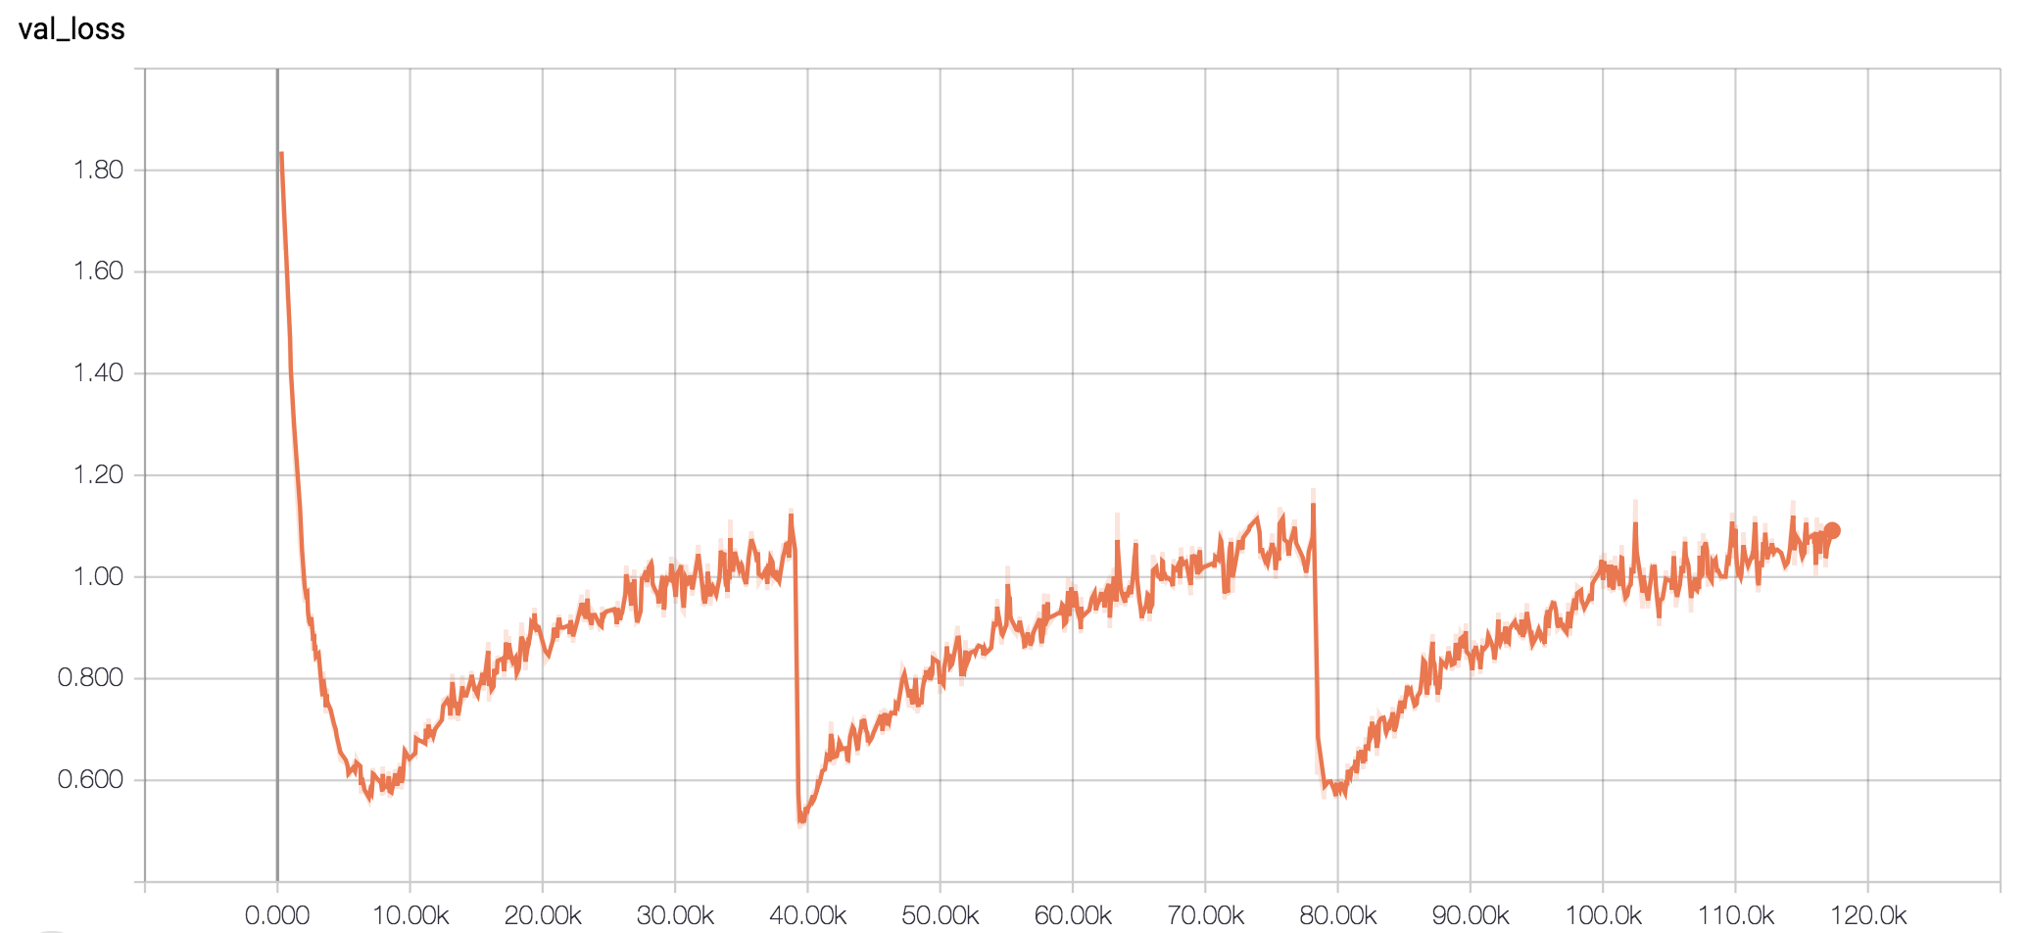
おまけ(実験)
データセット: CIFAR-10
Data augmentationは無し
ベースモデル: ResNet-50
Model | Accuracy
第1世代(Baseline) | 81.40
第2世代 | 83.99
第３世代 | 81.87
Ensemble(1, 2) | 84.17
Ensemble(1, 2, 3) | 84.60
世代交代
世代交代
世代交代

Slide 14
References
Furlanello, T., Lipton, Z., Tschannen, M., Itti, L.&Anandkumar, A.. (2018). Born-Again Neural Networks.Proceedings of the 35th International Conference on Machine Learning, in PMLR80:1602-1611
Hinton, G., Vinyals, O.,&Dean, J. (2015). Distilling the knowledge in a neural network. arXiv preprint arXiv:1503.02531.

